Slide 1
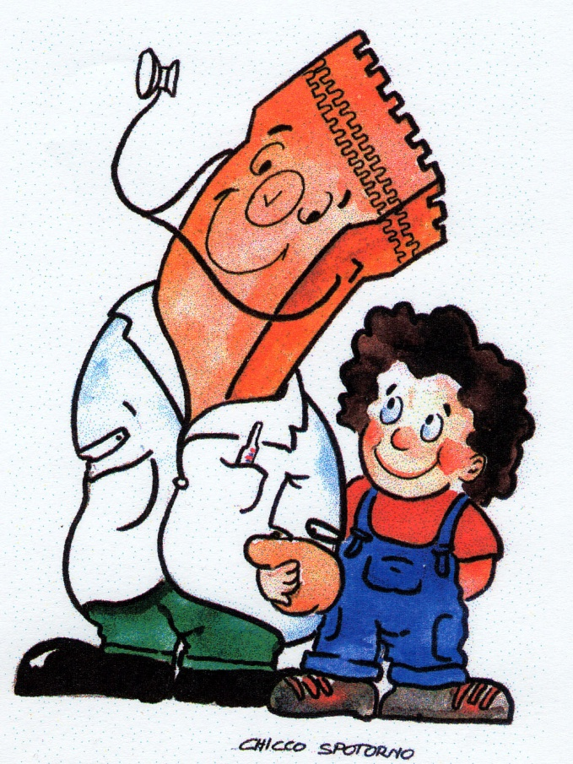
Pediatria Savona
Il maltrattamento
Amnon Cohen
Direttore Pediatria Ospedale San Paolo di Savona
Presidente Società Italiana di Pediatria – Sezione Liguria

Slide 2
Gli atti e le carenze di cure che turbano
gravemente il bambino, attentano alla sua
integrità corporea, al suo sviluppo fisico,
affettivo, intellettivo e morale,
le cui manifestazioni sono di:
- trascuratezza e/o
- lesioni di ordine fisico e/o
- psichico e/o
- sessuale
da parte di un familiare o di altri che
hanno cura del bambino
Consiglio d'Europa, Strasburgo, 1987

Slide 3
”Ogni condizione che impedisce in termini permanenti e gravi lo sviluppo
delle potenzialità innate di crescita di un soggetto in età evolutiva”
I° Rapporto sulla Condizione dell’Infanzia e della Preadolescenza, EURISPES e Telefono Azzurro, 2000

Slide 4
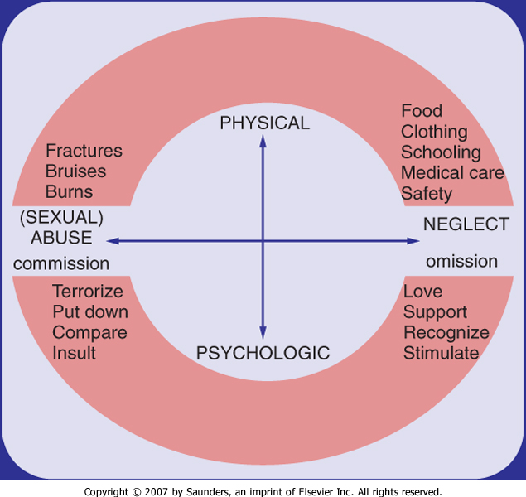

Slide 6
La violenza ai minori interessa tutte le fasce sociali della popolazione ed è un fenomeno molto complesso che si inserisce in un contesto di crisi familiare.

Slide 7
Gli step diagnostici e terapeutici
Il Maltrattamento in età pediatrica
Sospettare
Definizione della diagnosi
Trattamento delle lesioni acute
Avviare processi di tutela
Segnalazione anche del solo sospetto
Documentare
Suggerimento di follow-up e trattamento
Assicurare il benessere e la sicurezza del bambino !!!

Slide 8
Il Maltrattamento in età pediatrica
Epidemiologia
USA: 1.4 milioni segnalazioni /anno
    3% della popolazione <18 anni
    160.000 con rischio di vita
    1.200 decessi /anno
    Buona parte di loro hanno avuto accesso precedente in PS
Inghilterra e New Zeland simile al USA
Tailandia: prostituzione
Brazil: bambini senza tetto

Slide 9
Il Maltrattamento in età pediatrica
Conseguenze
Immediati
  Traumi, fratture, fino a morte
Tardivi
  Ritardo PM
  Violenza e comportamento criminale
  Uso di droga, depressione, suicidio, ansia
  Auto-lesionismo

Slide 10
Il Maltrattamento in età pediatrica
Età, sesso ed etnia
Età
    Tutte
    <1 anno trauma cranico
    1-10 anni trauma addominale
Sesso
    Uguale
    Abuso sessuale >femmine
Livello socioeconomico
    Tutti
Etnia
    Tutte

Slide 11
Il Maltrattamento in età pediatrica
Anamnesi:
Il primo step verso la diagnosi
Non far capire ai genitori del sospetto
  In caso di maltrattamento: bloccherebbe la procedura
  In caso di errore di valutazione: ansia alla famiglia
Sentire tutta la famiglia … separatamente!!
Usare domande aperte

Slide 12
Il Maltrattamento in età pediatrica
Anamnesi:
Il primo step verso la diagnosi
Traumi non spiegabili
Incompatibilità tra il tipo di trauma e anamnesi
Ritardo nel cercare aiuto medico
Trauma addominale o cranico può presentarsi senza segni esterni visibili di lesioni

Slide 13
Il Maltrattamento in età pediatrica
Esame obbiettivo:
Il secondo step verso la diagnosi
Valutazione della lesione specifica
Stato di benessere generale del bambino
    Nutrizione, crescita, ed esame ob. completo
Osservazione del comportamento del bambino
Osservazione del rapporto genitori-bambino

Slide 14
Il Maltrattamento in età pediatrica
Esame obbiettivo:
Il secondo step verso la diagnosi
Valutazione della lesione specifica
    Traumi in differenti fasi di guarigione
    Lesioni in più opposti superfici (Dx e Sn; davanti e dietro)
    Lesioni a stampo specifico (mano, cucchiaio etc)

Slide 15
Il Maltrattamento in età pediatrica
Esame obbiettivo:
Il secondo step verso la diagnosi
Ematomi
    Sospettare se in bambino che non deambula
    Normale alle gambe, ginocchia, fronte, gomiti
Ustioni
    Da contatto (Ferro da stiro)
    Da sigarette (distinguere da impetigo)
    Da immersione (Linea di demarcazione, bilaterale, simmetrico)

Slide 16
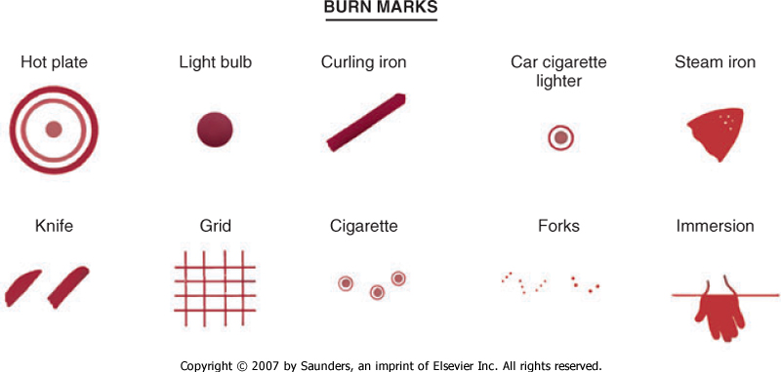

Slide 17
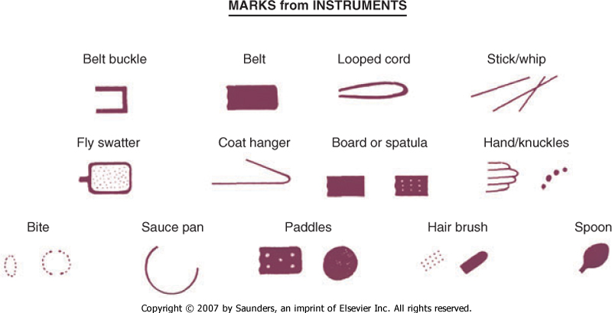

Slide 18
Il Maltrattamento in età pediatrica
Esame obbiettivo:
Il secondo step verso la diagnosi
Fratture
    30% da maltrattamento
    <1 anno: 75% sono da maltrattamento
    Forma
    Segmento fratturato
    Età del bambino

Slide 19
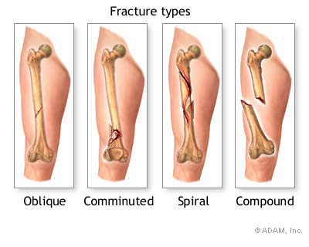
Frattura spirale al femore in bambino di 6 mesi = Maltrattamento
Frattura spirale al femore in bambino di 3 anni = Trauma

Slide 20
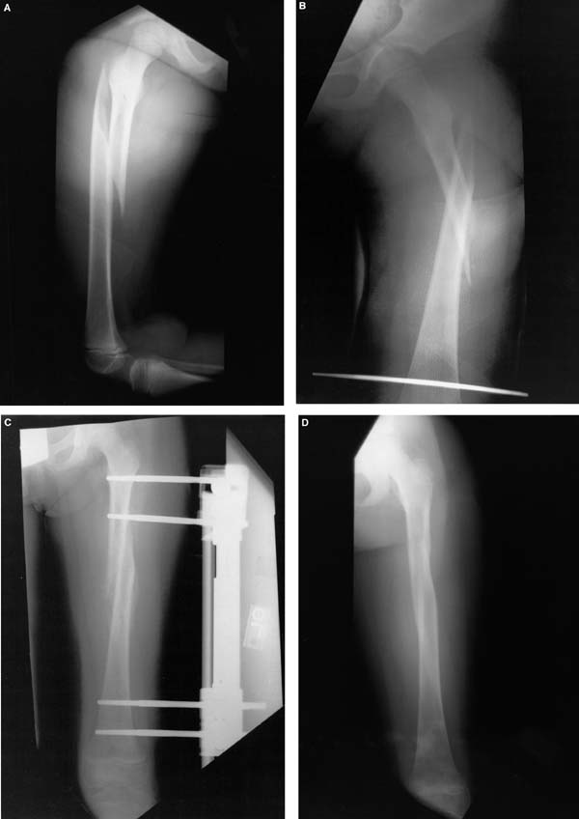

Slide 21
Il Maltrattamento in età pediatrica
Esame obbiettivo:
Il secondo step verso la diagnosi
Fratture sospette
    Multipli in differenti fasi di guarigione
    Bilaterali
  Posizione
    costole posteriori, Scapola, sterno, processo spinoso vert.
    Corpi vertebrali, dita, corpi vertebrali
    Clavicola, ossa lunghe, lineare semplice al cranio

Slide 22
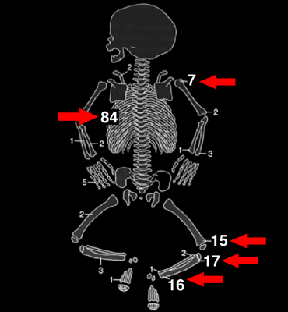

Slide 23
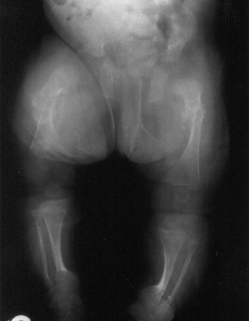
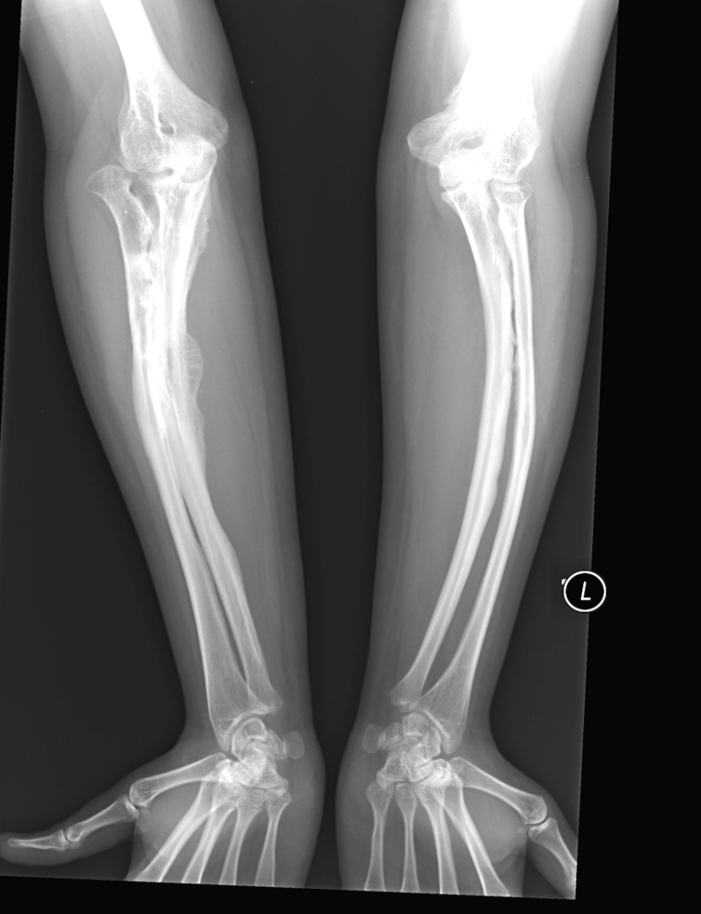
Osteogenesis imperfecta

Slide 24
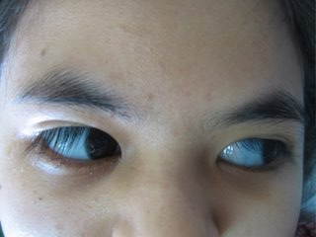
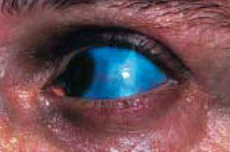
Osteogenesis imperfecta
Blue sclera

Slide 25
Il Maltrattamento in età pediatrica
Esame obbiettivo:
Il secondo step verso la diagnosi
Trauma cranico sospetto
    Frattura complessa associata ad ematoma (subgaleale)
    Vomito, irritabilità, aumento CC, convulsioni, apnea, arresto cardiaco, coma.
  The Shaken Baby Syndrome
    Agitazione vigorosa del bambino con o senza impatto finale su una superficie rigida.

Slide 26
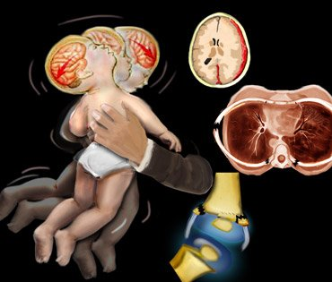

Slide 27
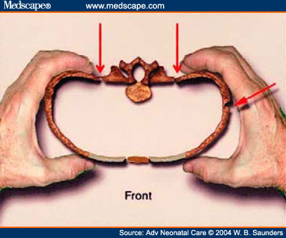

Slide 28
Il Maltrattamento in età pediatrica
The Shaken Baby Syndrome
Emorragie retiniche
Emorragie intracraniche (subdurali)
Edema cerebrale
Fratture costole posteriori e laterali

Slide 29
Il Maltrattamento in età pediatrica
Cause
Fattori legati al bambino stesso
Fattori familiari
Fattori sociali
Combinazone

Slide 30
Il Maltrattamento in età pediatrica
I FATTORI DI RISCHIO
BAMBINI A RISCHIO
Bambini con handicap fisico Basso peso alla nascita Prematurità Gravidanza e/o parto difficili Gravidanza gemellare Problemi di alimentazione Disturbi del sonno Pianto notturno Mancanza di controllo sfinterico Disarmonie affettivo-relazionali

Slide 31
Il Maltrattamento in età pediatrica
I FATTORI DI RISCHIO
GENITORI A RISCHIO
Madre giovane (<18 anni) Persone sole Grave ritardo mentale Patologia psichiatrica grave o cronica Tossicodipendenti o alcolisti Storia di significative carenze affettive Importanti differenze culturali fra genitori Disoccupazione e/o gravi difficoltà economiche Cond. abitative improprie per igiene e spazio Emarginazione sociale

Slide 32
Il Maltrattamento in età pediatrica
Laboratorio
Emocromo (anemia da malnutrizione?)
Coagulazione (DD con coagulopatie)
Esame urine (ematuria)
Esame tossicologico delle urine
Transaminasi e amilasi. Se alti fare TAC addome !!

Slide 33
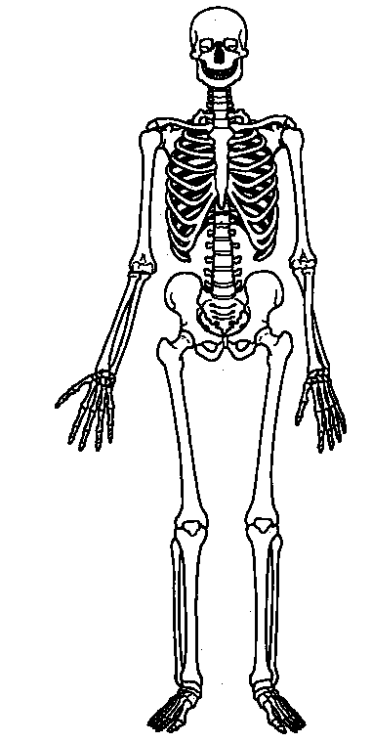
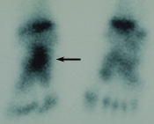
Il Maltrattamento in età pediatrica
Radiologia
Scheletro tutti <2 anni, con due proiezioni
TAC senza MdC, encefalo e addome
Scintigrafia fratture costali recenti senza callus
Documentazione fotografica

Slide 34
Alto indice di sospetto ma …
con prudenza!

Slide 35
Il Maltrattamento in età pediatrica
Trattamento in PS
ABC
Terapia specifica secondo necessita
Protocollo specifico per il maltrattamento con
  Indicazioni sugli step diagnostici e terapeutici da seguire
  Formazione di team multidisciplinare consolidato
  Chi contattare (servizi sociali, forze del ordine, ginecologo, etc)

Slide 36
Il Maltrattamento in età pediatrica
Trattamento in PS
Il bambino che arriva morto
  SIDS? Diagnosi di esclusione dopo post-mortem
  Sostenere i genitori mentre si fanno le indagini
  Attivazione immediata del team multidisciplinare

Slide 37
La violenza all’infanzia è caratterizzato da:

Slide 38
PERICOLOSITA’ : può portare a conseguenze:
fisiche (menomazioni o esiti fatali)
psichiche
    a breve termine: confusione, disistima, senso colpa, vergogna, impotenza
    a medio termine: negazione, dissociazione, onnipotenza, sessualizzazione traumatica, handicap mentale, psicopatologie
    a lungo termine: rischio di reiterazione in età adulta come vittima o autore

Slide 39
2) FENOMENO SOMMERSO: negato sia da chi subisce sia da chi lo agisce, nonché dai familiari e dagli operatori
3) DOPPIO LEGAME: la vittima non può né protestare né sottrarsi alla relazione maltrattante, essendo dipendente materialmente ed affettivamente dall’adulto
4) VITTIME PRESCELTE “SOGGETTI DEBOLI”: il minore è soggetto debole per definizione, viene più facilmente prescelto il minore con handicap e/o già trascurato e/o già abusato

Slide 40
5) COAZIONE A RIPETERE: tende a cronicizzarsi, sia nella vittima sia nel maltrattante, non si risolve senza aiuti esterni, richiede interventi tempestivi ed adeguati
6) “PATOLOGIA FAMILIARE”: tutti i componenti della famiglia ne sono coinvolti a diversi livelli di consapevolezza e responsabilità, le misure di protezione e la presa in carico rivolte ad un solo membro della famiglia risultano inefficaci.. Nella fase anamnestica è sempre necessario esplorare oltre la dimensione di vita del minore anche quella della madre che può, a sua volta, essere (o essere stata) vittima della stessa violenza..
7) TRANSGENERAZIONALE: circa il 25% di adulti maltrattati o abusati in infanzia diventa a sua volta maltrattante (generalmente uomini) e/o sceglie un partner complementare violento (generalmente donne)

Slide 41
8) SEGRETO NEL SEGRETO: la vittima di abuso sessuale (anche in assenza di violenza fisica) spesso dopo la rivelazione tende a negare la componente del “piacere”, vissuto con vergogna e senso di colpa.
9) L’INTENSITÀ E LA QUALITÀ DEGLI ESITI DANNOSI dell’abuso sessuale deriva dal bilancio tra le caratteristiche dell’evento ed i fattori di protezione:
Caratteristiche dell’evento: 1) Precocità; 2)Frequenza; 3)Durata; 4)Gravità degli atti sessuali; 5) Relazione con l’abusante
Fattori di protezione: 1)Risorse individuali della vittima; 2) Del suo ambiente familiare; 3)Interventi attivati nell’ambito psico-sociale, sanitario, giudiziario

